Slide 1
Progettazione del software gestore della libreria digitale

Slide 2
Obbiettivi
Creare una rappresentazione per i e le a cui appartengono. Ogni libro avrà diverse informazioni e sarà assegnato a una categoria specifica.
Trovare il modo migliore per organizzare e gestire tutte queste informazioni. Inoltre, dovrete scrivere delle funzioni che vi permettano di stampare tutti i libri che appartengono a una determinata categoria, cercare un libro specifico in base al titolo e trovare tutti i libri che rientrano in una certa categoria.

Slide 3
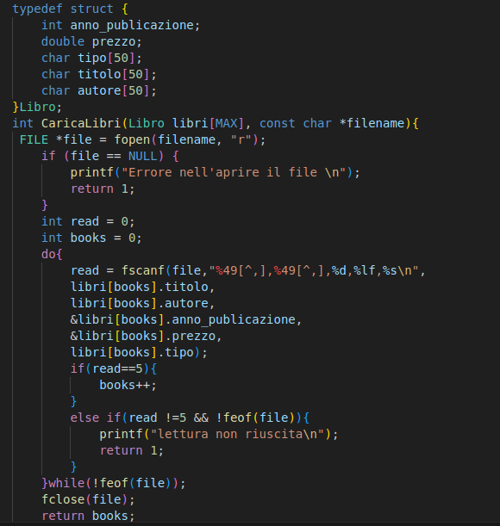
FUNZIONE CARICA
LIBRI
Viene definito all’interno del programma un dato di tipo libro che contiene le stesse caratteristiche di un libro reale,
Il file csv viene aperto in modalità lettura e poi vengono dichiarati due contatori: read (che indica quante colonne sono state lette) e books (che indica quindi libri sono stati effettivamente letti). Finché non si arriva alla fine del file il contatore read deve leggere dal file, con la funzione fscanf, 2 stringhe (con massimo 49 caratteri e la loro lettura viene delimitata dalla virgola), un intero, un float e una stringa. Se tutti i 5 campi sono stati letti correttamente allora il contatore books si aggiorna altrimenti viene segnalato un errore.

Slide 4
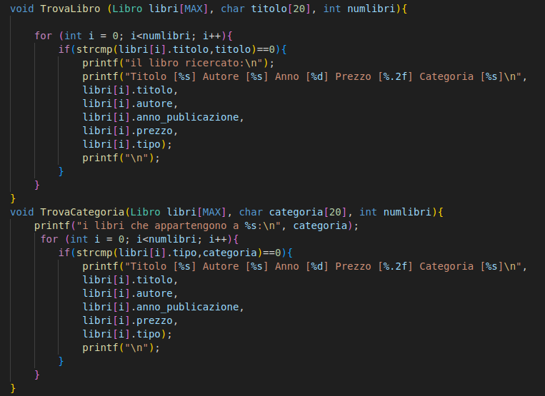
ALTRE FUNZIONI
RICERCA E STAMPA
FUNZIONAMENTO:
Le funzioni di ricerca seguono la stessa formula: All’interno di un ciclo for, che continua per tutto il numero di libri precedentemente letti, avviene la ricerca tramite la funzione strcmp che mette in confronto il titolo o categoria dei libri con l’input dell’utente (che dovrebbe ritornare un valore uguale a 0 se identico). Nel caso la ricerca fosse positiva, il risultato e i suoi campi vengono stampati coi loro rispettivi specificatori di formato.

Slide 5
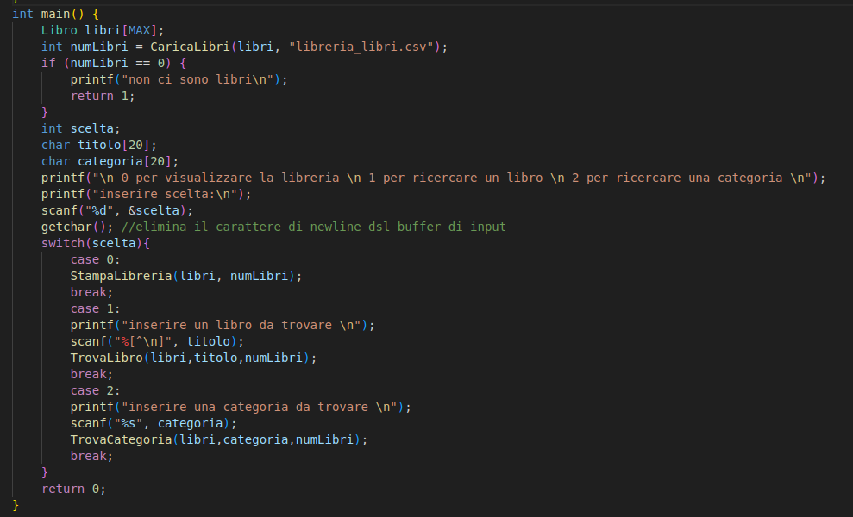
MAIN
Nella parte principale del programma, i libri vengono caricati e viene ritornato il numero definitivo di libri letti che poi viene sfruttato da tutte le altre funzioni. Infine viene usato un switch per gestire l’uso delle funzioni d’accordo con la scelta dell’utente.

